Slide 1
Die Häufigkeit der Elemente
Wenn die Elemente der Erdkruste nicht durcheinander, sondern sortiert vorkommen würden, würden sie folgende Gebiete bedecken können.

Slide 2
Die Gesamte Erdoberfläche entspricht 100 %

Slide 3
Aluminium kommt zu 7.57 % vor (Afrika und Australien umfassen 7.57 % der Erdoberfläche)

Slide 4
Eisen kommt zu 4.7 % vor (Süd-, Ost- und Südostasien umfassen 4.7 % der Erdoberfläche)

Slide 5
Calcium kommt zu 3.39 % vor (Südamerika umfasst 3.39 % der Erdoberfläche)

Slide 6
Natrium kommt zu 2.64 % vor (Sibirien umfasst 2.64 % der Erdoberfläche)

Slide 7
Kalium kommt zu 2.4 % vor (Zentral- und Westasien umfassen 2.4 % der Erdoberfläche)

Slide 8
Wasserstoff kommt zu 0.88 % vor (die europäische Ex-Sowjetunion umfasst 0.88 % der Erdoberfläche)

Slide 9
Was ist mit dem Meer?
Die Meere bedecken doch ¾ der Erdoberfläche

Slide 10
Silicium kommt zu 25.8 % vor (Nordamerika und der Atlantik umfassen 25.8 % der Erdoberfläche)

Slide 11
Sauerstoff kommt zu 49.4 % vor (Pazifischer und Indischer Ozean umfassen 49.4 % der Erdoberfläche)

Slide 12
Zusammen gibt es mit diesen neun Elementen schon 99.2 %

Slide 14
nämlich: Aluminium

Slide 15
nämlich: Aluminium, Eisen

Slide 16
nämlich: Aluminium, Eisen, Calcium

Slide 17
nämlich: Aluminium, Eisen, Calcium, Natrium

Slide 18
nämlich: Aluminium, Eisen, Calcium, Natrium, Kalium

Slide 19
nämlich: Aluminium, Eisen, Calcium, Natrium, Kalium, Magnesium

Slide 20
nämlich: Aluminium, Eisen, Calcium, Natrium, Kalium, Magnesium, Wasserstoff

Slide 21
nämlich: Aluminium, Eisen, Calcium, Natrium, Kalium, Magnesium, Wasserstoff,
Silicium

Slide 22
nämlich: Aluminium, Eisen, Calcium, Natrium, Kalium, Magnesium, Wasserstoff,
Silicium und Sauerstoff

Slide 23
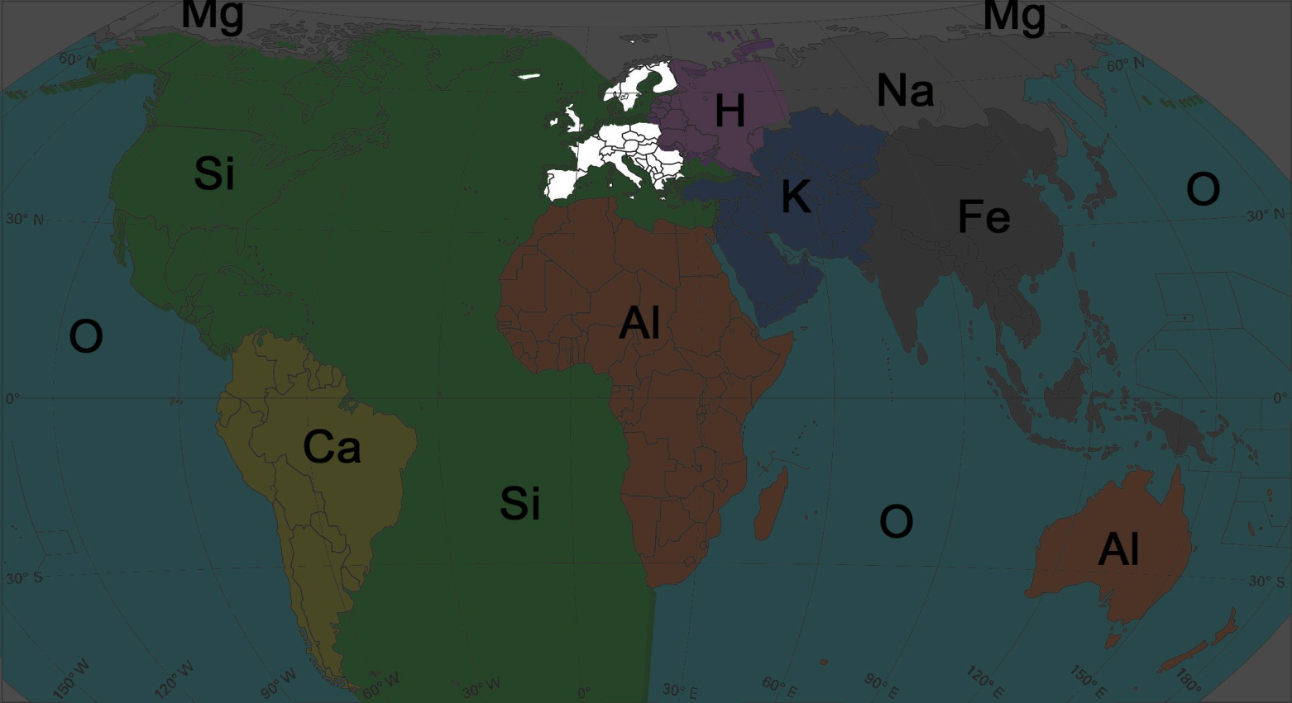
Die restlichen 0.8 % machen die übrigen 108 Elemente aus.

Slide 24
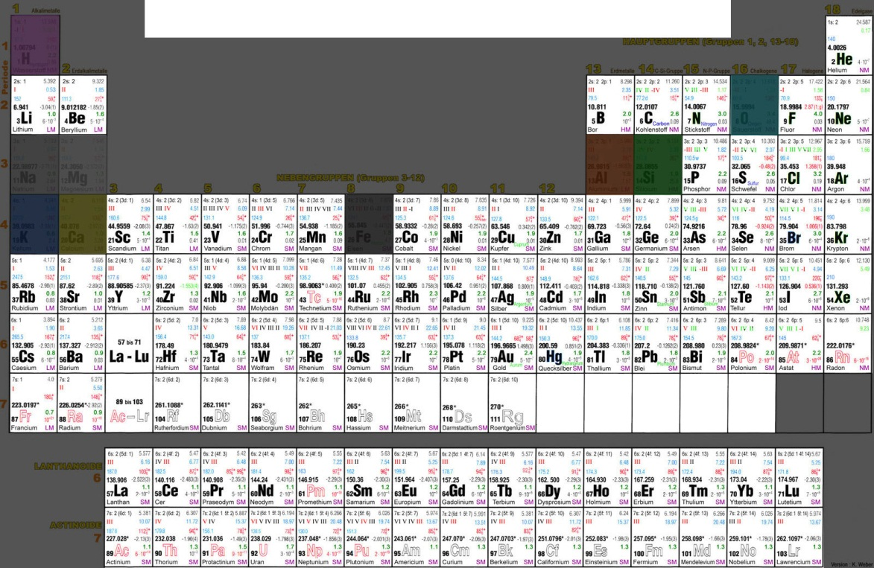
Die restlichen 3 % machen die übrigen 102 Elemente aus.

Slide 25
Darunter Kohlenstoff
: C kommt zu 0.09 % vor (Frankreich umfasst 0.09 % der Erdoberfläche)

Slide 26
Darunter Kohlenstoff
: C kommt zu 0.09 % vor (Frankreich umfasst 0.09 % der Erdoberfläche)

Slide 27
Darunter Kupfer
: Cu kommt zu 0.01 % vor (Bayern umfasst 0.01 % der Erdoberfläche)

Slide 28
Darunter Uran
: U kommt zu 0.000’3 % vor (Der Kanton Zürich umfasst 0.000’3 % der Erdoberfläche)

Slide 29
Darunter Silber
: Ag kommt zu 0.000’05 % vor (Der Kanton Zug umfasst 0.000’05 % der Erdoberfläche)

Slide 30
Darunter Gold
: Au kommt zu 0.000’000’05 % vor (Bettingen umfasst 0.000’000’05 % der Erdoberfläche)

Slide 35
Darunter Astat
: At kommt zu 3 · 10⁻²⁴ % vor (0.000’000’000’000’000’000’000’003 % der Erdoberfläche)
(das sind 0.000’001 mm², also ein Sechszehn-Millionstel eines Häuschens )
.

Slide 36
Die übrigen Elemente entsprechen:

Slide 37
Die übrigen Elemente entsprechen:
F
Fluor
Anteil:
0.03 %
entspricht der Fläche Norditaliens

Slide 38
N
Stickstoff
Anteil:
0.03 %
entspricht der Fläche
Süditaliens

Slide 39
P
Phosphor
Anteil:
0.09 %
entspricht der Fläche
Spaniens

Slide 40
S
Schwefel
Anteil:
0.05 %
entspricht der Fläche
Grossbritan-
niens

Slide 41
Cl
Chlor
Anteil:
0.19 %
entspricht der Fläche
Osteuropas

Slide 42
Ti
Titan
Anteil:
0.41 %
entspricht der Fläche
Norwegens

Slide 43
V
Vanadium
Anteil:
0.01 %
entspricht der Fläche
Dänemarks

Slide 44
Mn
Mangan
Anteil:
0.09 %
entspricht der Fläche
Schwedens

Slide 45
Rb
Rubidium
Anteil:
0.03 %
entspricht der Fläche
Nord-Finnlands

Slide 46
Ba
Barium
Anteil:
0.03 %
entspricht der Fläche
Süd-Finnlands

Slide 47
Zr
Zirkonium
Anteil:
0.02 %
entspricht der Fläche
Islands

Slide 48
Zn
Zink
Anteil:
0.01 %
entspricht der Fläche
Portugals

Slide 49
Pb
Blei
Anteil:
0.003 %
entspricht der Fläche
Zyperns

Slide 50
Nb
Niob
Anteil:
0.002 %
entspricht der Fläche
Kretas

Slide 51
Ta
Tantal
Anteil:
0.0008 %
entspricht der Fläche
Mallorcas

Slide 52
Li
Lithium
Anteil:
0.006 %
entspricht der Fläche
der Niederlande

Slide 53
Y
Yttrium
Anteil:
0.003 %
entspricht der Fläche
Flanderns

Slide 54
Ga
Gallium
Anteil:
0.001 %
entspricht der Fläche
Walloniens

Slide 55
Ge
Germanium
Anteil:
0.0006 %
entspricht der Fläche des Saarlandes

Slide 56
Nd
Neodym
Anteil:
0.002 %
entspricht der Fläche
Der Pfalz

Slide 57
W
Wolfram
Anteil:
0.006 %
entspricht der Fläche
Nordrhein-
Westfalens

Slide 58
Sr
Strontium
Anteil:
0.01 %
entspricht der Fläche
Nieder-sachsens

Slide 59
Co
Cobalt
Anteil:
0.004 %
entspricht der Fläche
Hessens

Slide 60
Mo
Molybdän
Anteil:
0.001 %
entspricht der Fläche
Südbadens

Slide 61
Ce
Cer
Anteil:
0.004 %
Entspricht
der Fläche
des restlichen Baden-Württemberg

Slide 62
Cr
Chrom
Anteil:
0.02 %
entspricht der Fläche
des restlichen
Deutschlands

Slide 63
Cs
Caesium
Anteil:
0.0006 %
entspricht der Fläche
Vorarlbergs

Slide 64
Sn
Zinn
Anteil:
0.003 %
entspricht der Fläche
Tirols

Slide 65
La
Lanthan
Anteil:
0.002 %
entspricht der Fläche
Kärntens

Slide 66
Ni
Nickel
Anteil:
0.01 %
entspricht der Fläche
des restlichen
Österreichs

Slide 67
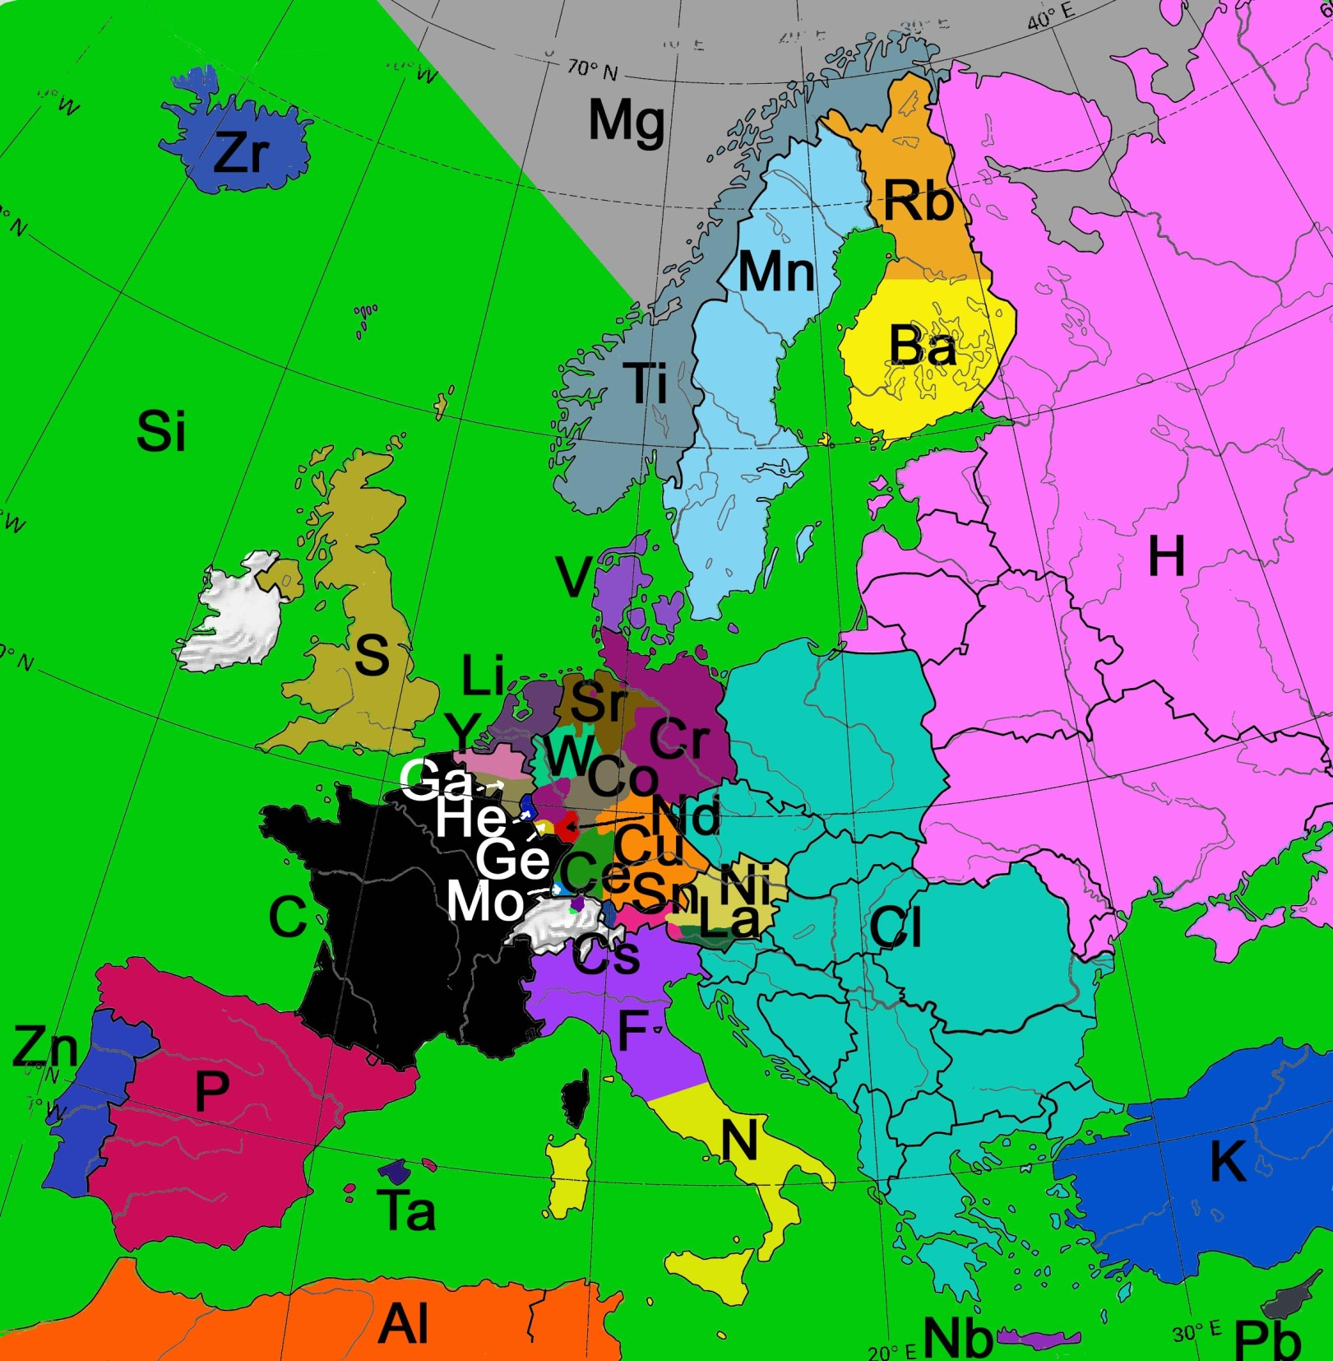
Es bleiben noch 65 Elemente

Slide 68
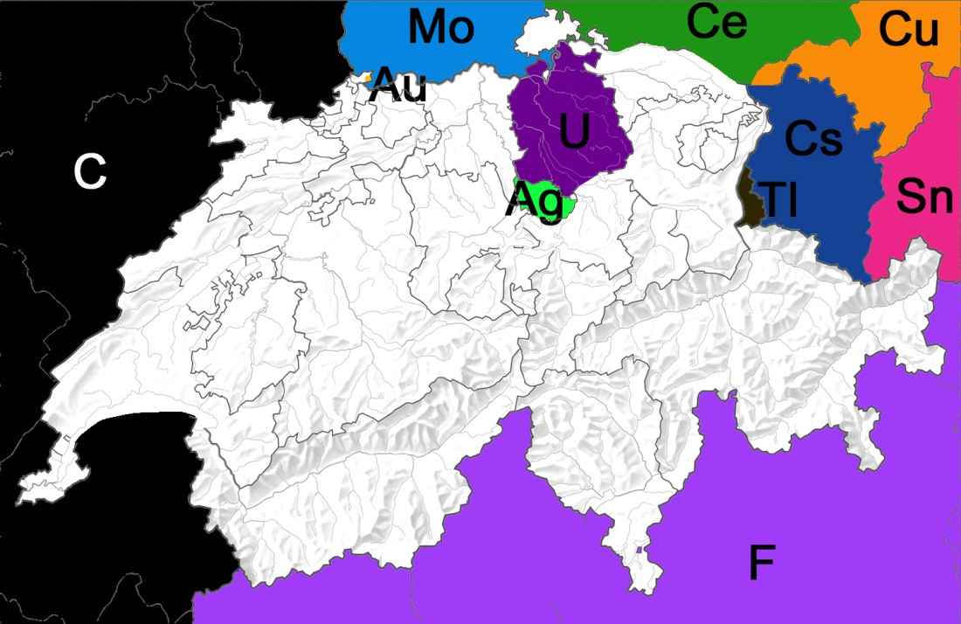
Tl Thallium
Anteil: 0.00 % entspricht

Slide 69
Dy Dysprosium
Anteil: 0.00 % entspricht

Slide 70
Tb Terbium
Anteil: 0.00 % entspricht

Slide 71
Er Erbium
Anteil: 0.00 % entspricht

Slide 72
Sb Antimon
Anteil: 0.00 % entspricht

Slide 73
Ar Argon
Anteil: 0.00 % entspricht

Slide 74
Yb Ytterbium
Anteil: 0.00 % entspricht

Slide 75
Ho Holmium
Anteil: 0.00 % entspricht

Slide 76
Cd Cadmium
Anteil: 0.00 % entspricht

Slide 77
Sm Samarium
Anteil: 0.00 % entspricht

Slide 78
As Arsen
Anteil: 0.00 % entspricht

Slide 79
Br Brom
Anteil: 0.00 % entspricht

Slide 80
Hf Hafnium
Anteil: 0.00 % entspricht

Slide 81
Sc Scandium
Anteil: 0.00 % entspricht

Slide 82
Th Thorium
Anteil: 0.00 % entspricht

Slide 83
Gd Gadolinium
Anteil: 0.00 % entspricht

Slide 84
Hg Quecksilber
Anteil: 0.00 % entspricht

Slide 85
Pr Praseodym
Anteil: 0.00 % entspricht

Slide 86
B Bor
Anteil: 0.00 % entspricht

Slide 87
Be Beryllium
Anteil: 0.00 % entspricht

Slide 88
Se Selen
Anteil: 0.00 % entspricht

Slide 89
I Iod
Anteil: 0.00 % entspricht

Slide 90
Die in 74 in Karten dargestellten Elemente

Slide 91
D
Anteil: 0.00 % entspricht

Slide 92
D
Anteil: 0.00 % entspricht

Slide 94
Die in 20 weiteren Elemente,
Die im Kanton Glarus Platz hätten

Slide 95
Die restlichen Elemente kommen
in der Natur nicht vor

